Slide 1
Проект 4. Авиарейсы без потерь

Slide 2
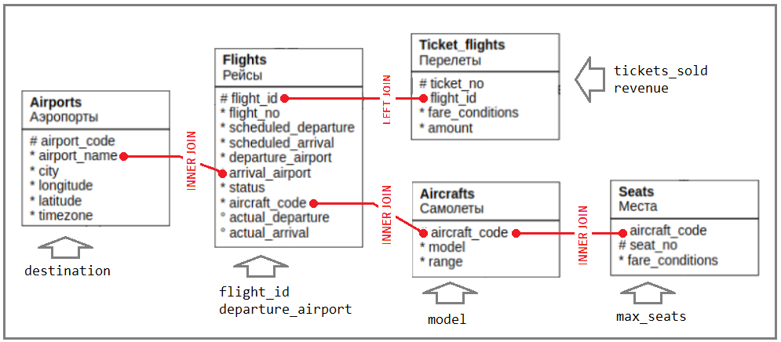
Диаграмма схемы данных

Slide 3
Структура датасета
flight_id – идентификатор рейса
flight_no – номер рейса
model – модель самолета, осуществляющего рейс
consump_fuel – расход топлива для конкретной модели самолета
departure_city – город вылета - Анапа
arrival_city – город прилета
duration – время полета в часах
month – месяц вылета (январь - 1, февраль - 2, декабрь – 12)
cost_fuel – стоимость топлива в зависимости от месяца (руб за 1 т)
range – расстояние между городом вылета и прилета
max_range – максимальная дальность полета самолета в км
tickets_sold – количество проданных билетов на рейс
max_seats – максимальное количество посадочных мест в конкретной модели самолетп
proc_sold – процент загруженности самолета (отношение купленных билетов к максимальному количеству посадочных мест)
revenue – суммарная стоимость всех билетов на рейса

Slide 4
Внешние источники
По данным Росавиации цены на АВИАГСМ составили за 1 тонну, руб.:
Из источников сети Интернет – средний расход топлива у Boeing 737-300 составляет 2600 кг/ч, у SSJ-100 – 1864 кг/ч
В июне 2018 года от замруководителя Федеральной антимонопольной службы Анатолия Голомолзина заявил, что доля затрат российских авиакомпаний на авиакеросин сократилась с 27% до 20%. Ввиду отсутствия точных показателей принято решение использовать 23%
Город | Январь 2017 г. | Февраль 2017 г. | Декабрь 2017 г.
Анапа | 41435 | 39553 | 47101

Slide 5
Модель расчета прибыли
Прибыль — это разница между доходом от продаж билетов и расходом на полет
Модель оценки прибыльности:
Стоимость билетов – затраты на полет
Затраты на полет =
(средний расход топлива в час * длительность полета * стоимость топлива) *100/23

Slide 6
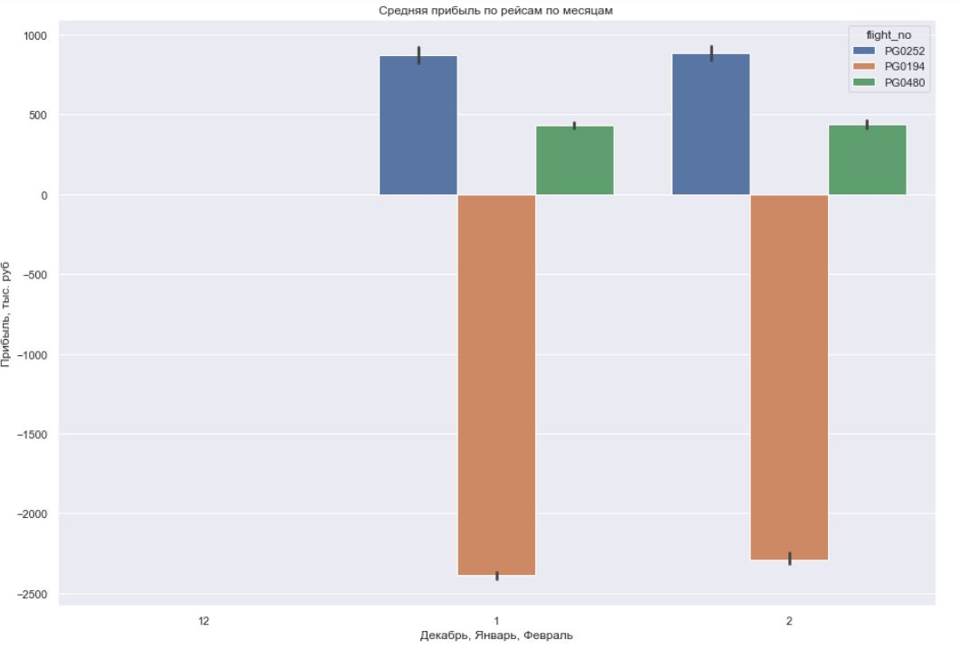
Оценка прибыли
По графику видно, что рейс PG0194 не приносит прибыли. Делать вывод о том, что это рейс убыточный, нельзя, т.к. у него были пропуски в информации о доходах
Рейс PG0252 почти в 2 раза превышает по прибыли рейс PG0480
Список ID рейсов, входящих в 5% самых малобприбыльных: 136464, 136122, 136250, 136642, 136807, 136844
В дальнейшем предполагается анализ прибыли по дням недели и часам, выявить влияние задержек вылета, исследовать зависимость загруженности пассажиромест с доходом, провести более точный расчет затрат на топливо

